Slide 3
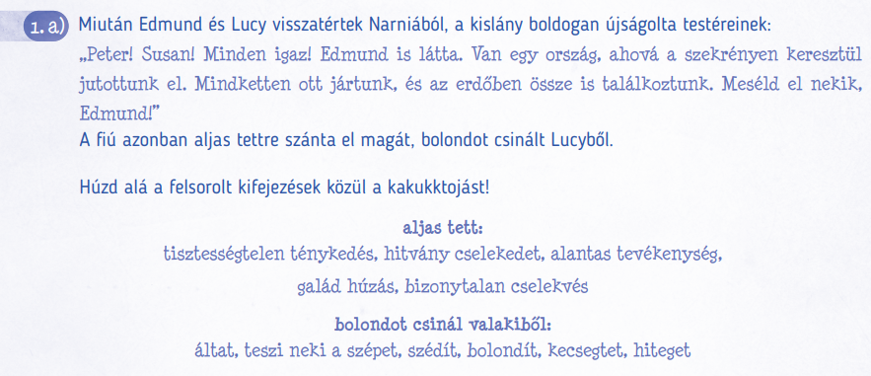

Slide 5
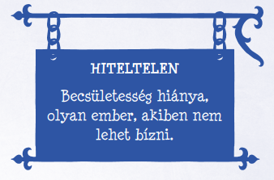

Slide 8
„végig figyelmesen hallgatott”
„kezeit összekulcsolva tartotta”
„nem szólt közbe”

Slide 10
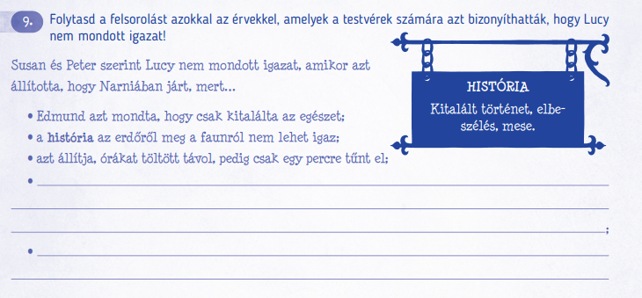
még senki nem fedezte fel a csodaországot, amikor belépett a szekrénybe
ha valami valós, akkor annak minden esetben ott kell lennie

Slide 11
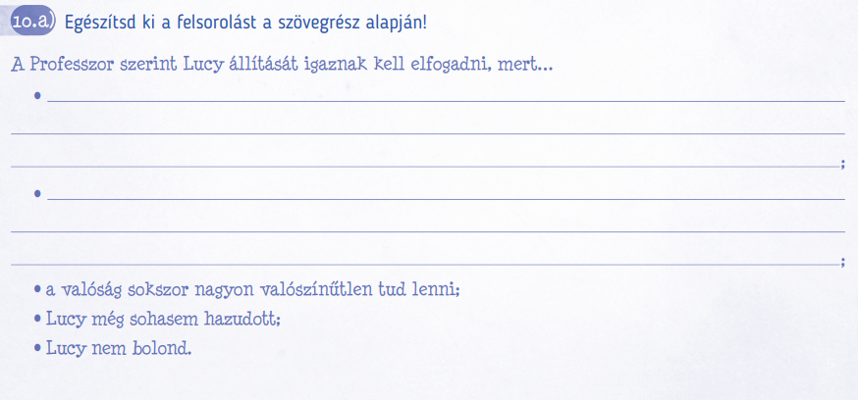
a házban lehet egy olyan ajtó, ami egy másik világba vezet, ahol másképp telik az idő
egy ilyen korú kislány nem tud efféle történeteket kieszelni

Slide 15
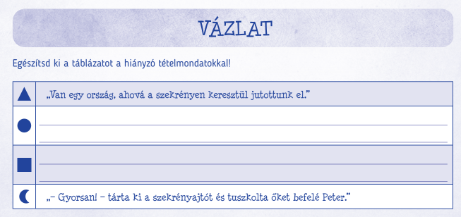
„Végül úgy döntöttek, hogy másnap mindent elmondanak a Professzornak.”
„Pillanatnyilag – amíg valami újabb esemény nem történik – Lucy állítását igaznak kell elfogadnunk.”

